Slide 1
图像直方图
图像高对比度处理实例
讲师：李立宗

Slide 2

本节目标
掌握函数equalizeHist的语法
掌握函数equalizeHist的使用

Slide 3
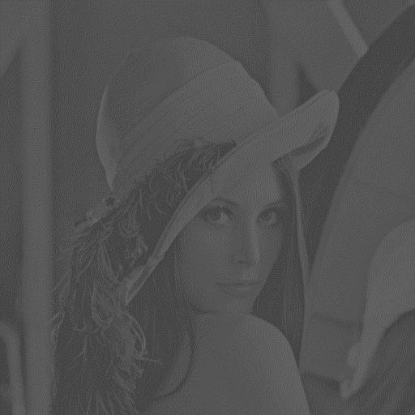

直方图均衡化原理

Slide 4
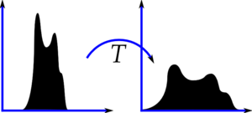
直方图均衡化原理

Slide 5
直方图均衡化原理
像素级
百分比
像素级
结果
0 | 0.18
1 | 0.37
2 | 0.49
3 | 0.59
4 | 0.71
5 | 0.78
6 | 0.84
7 | 1.00
0 | 47
1 | 94
2 | 125
3 | 151
4 | 182
5 | 198
6 | 213
7 | 255
255
累计直方图
均衡直方图

Slide 6
直方图均衡化
dst = cv2.equalizeHist( src )
src：8位单通道原始图像
dst：直方图均衡化处理结果。

Slide 7
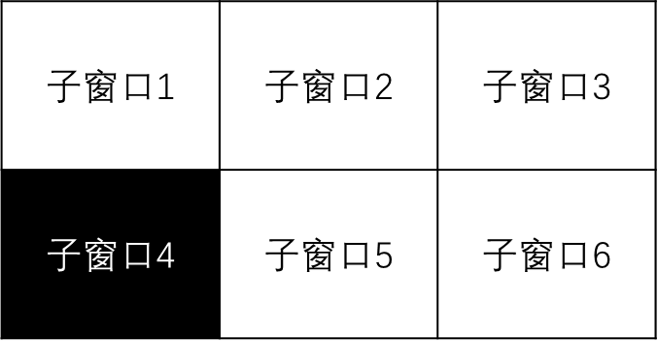
直方图均衡化

Slide 8
直方图均衡化
subplot(234)
matplotlib.pyplot.subplot(nrows, ncols, index)
nrows为行数。
ncols为列数。
index为窗口序号。

Slide 9

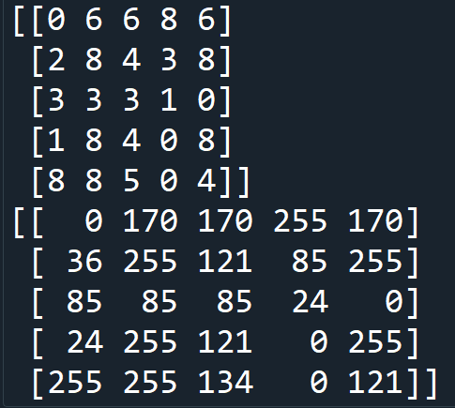
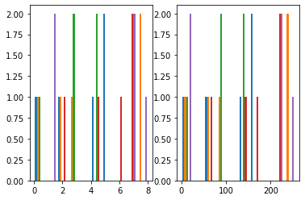
直方图均衡化
案例1：将一组0~9之间的值均匀映射到0~255之间。
import cv2
import matplotlib.pyplot as plt
import numpy as np
a=np.random.randint(0,9,(5,5),dtype=np.uint8)
print(a)
ae=cv2.equalizeHist(a)
print(ae)
plt.subplot(121)
plt.hist(a)
plt.subplot(122)
plt.hist(ae)

Slide 10
直方图均衡化
案例2：将一副图像均衡化处理。
import cv2
import matplotlib.pyplot as plt
img = cv2.imread('image\\equ.bmp',cv2.IMREAD_GRAYSCALE)
equ = cv2.equalizeHist(img)
cv2.imshow("original",img)
cv2.imshow("result",equ)
plt.figure("原始图像直方图") #构建窗口
plt.hist(img.ravel(),256)
plt.figure("均衡化结果直方图") #构建新窗口
plt.hist(equ.ravel(),256)
cv2.waitKey()
cv2.destroyAllWindows()

Slide 11
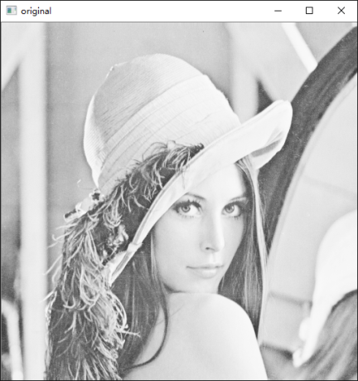
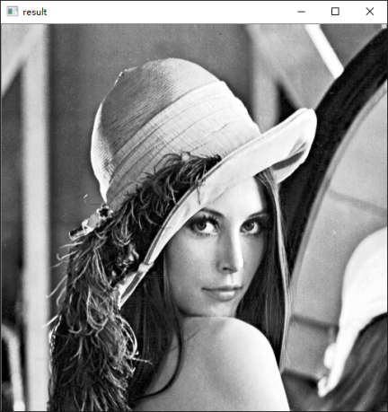
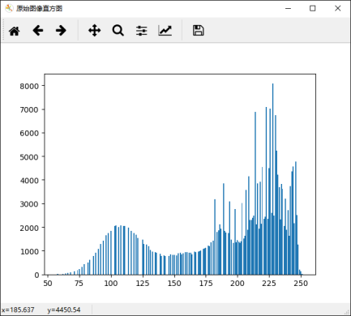
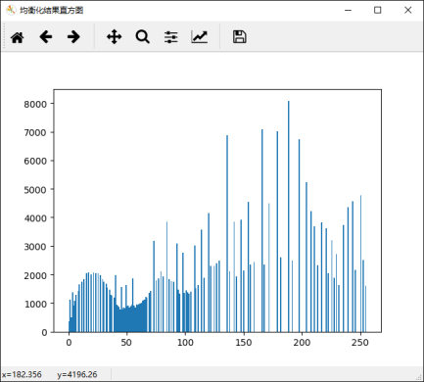
直方图均衡化
案例2：将一副图像均衡化处理。

Slide 12

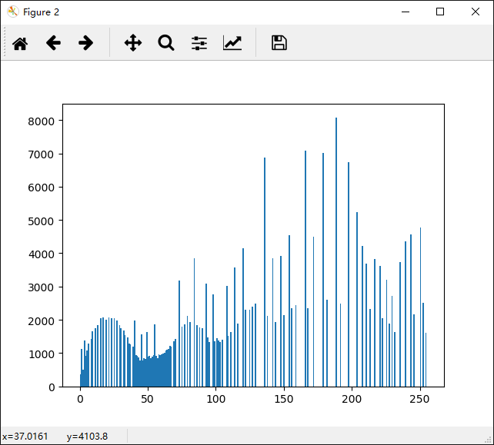
直方图均衡化

Slide 13
直方图均衡化

Slide 14
总结
函数equalizeHist的语法
函数equalizeHist的使用

